Slide 1
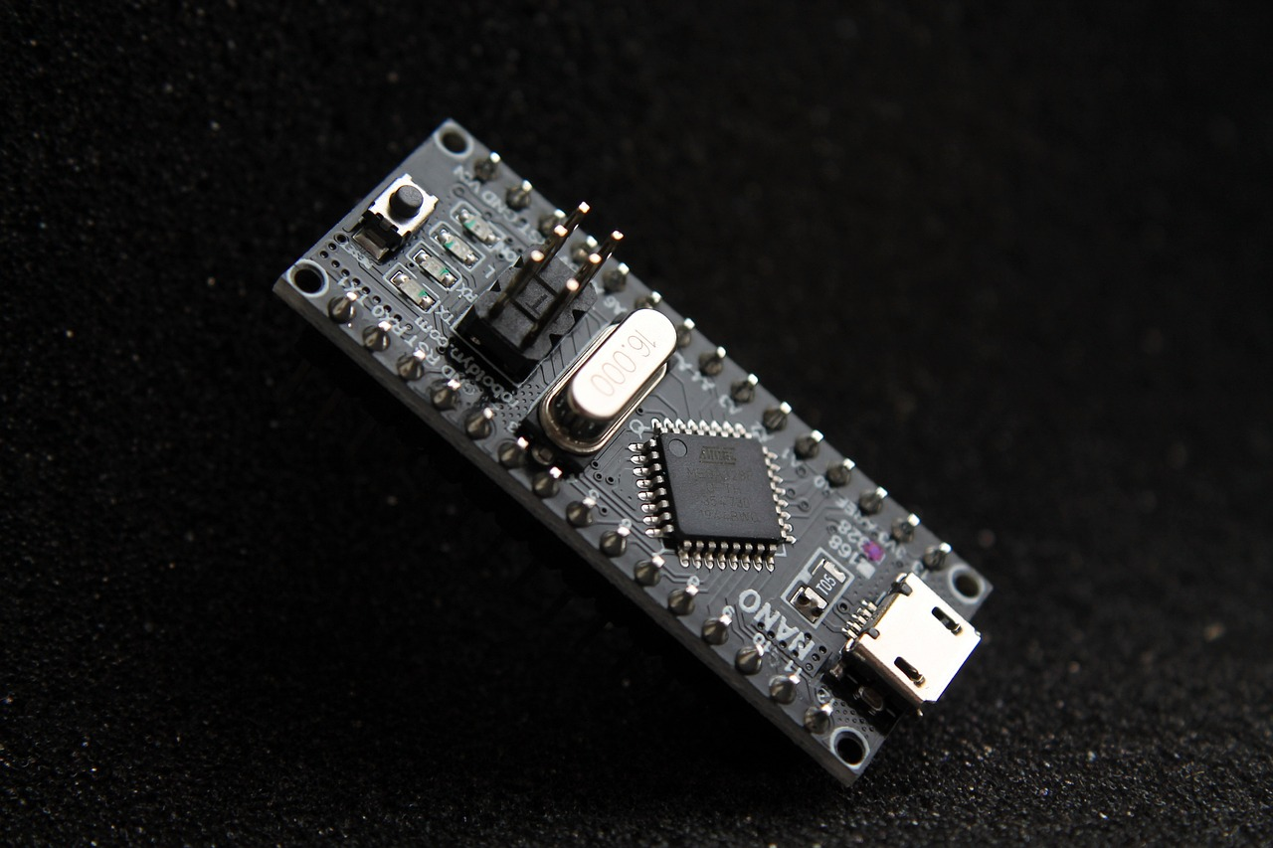

PROGRAMAÇÃO DE
MICROCONTROLADORES
INTEGRANTES
Os nomes vao aqui
.
.
.
.
.
.
.
.
.

Slide 2
MICROCONTROLADORES
IDEALIZAÇÃO DO PROJETO
INTEGRANTES
Alana Conceição da Silva dos Santos
Daniel de Mendonça Loconte
João Matheus Barbosa Ornelas
José Ângelo Tavares Neto
Tassio Alves Pereira Mascarenhas

Slide 3
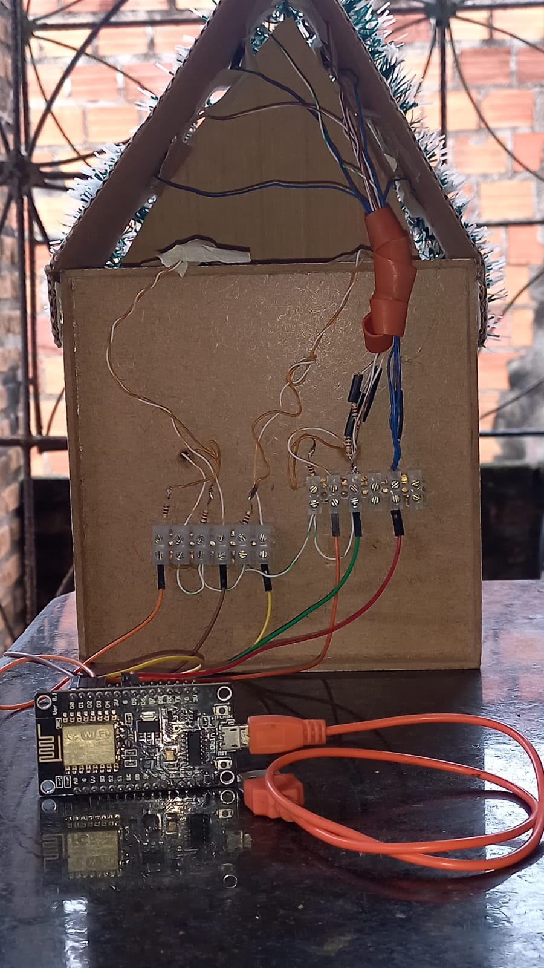
INTEGRANTES
MICROCONTROLADORES
Os nomes vao aqui
.
.
.
.
.
.
.
.
.
CONCEPÇÃO
CIRCUITO DO PROJETO
Buscando inovar na automação residencial e simplificar o controle de dispositivos no dia a dia, com uma abordagem baseada em Internet das Coisas, idealizamos um sistema inteligente acessível e prático.
A imagem mostra uma maquete de casa com LEDs conectados a um microcontrolador. O sistema permite acender e apagar os LEDs via comandos Bluetooth, simulando um controle de iluminação para automação residencial.

Slide 4
INTEGRANTES
MICROCONTROLADORES
Os nomes vao aqui
.
.
.
.
.
.
.
.
.
AUTOMAÇÃO RESIDENCIAL COM MICROCONTROLADORES
IDEALIZAÇÃO DO PROJETO
LISTA DE COMPONENTES E FUNCIONALIDADES
Neste projeto, desenvolvemos uma maquete de uma casa automatizada que acende os LEDs por meio de comandos Bluetooth. Utilizamos microcontroladores para simular o controle de iluminação, ilustrando o conceito de automação residencial inteligente. A comunicação via Bluetooth permite o controle remoto, destacando a praticidade e a eficiência desse sistema.
NodeMCU (ESP8266) : Microcontrolador que possibilita a conexão Wi-Fi e o controle dos LEDs remotamente. Ele executa o código que se conecta ao Adafruit IO e interpreta os comandos recebidos.
Cabo Micro USB : Utilizado para alimentar o NodeMCU e transferir o código para o dispositivo.10
LEDs : As luzes do projeto, responsáveis ​​pela criação do efeito visual. Cada LED é controlado individualmente.
10 Resistores de 1kΩ : Limitam a corrente que passa pelos LEDs, protegendo-os contra sobrecarga e garantindo que operem de forma segura.
26 Fios Jumpers : Conectam o NodeMCU a LEDs, resistores e outros componentes, permitindo flexibilidade na montagem.
2 Barras de Sindal : Blocos de terminais usados ​​para organizar as conexões elétricas dos LEDs e resistores, facilitando a montagem e manutenção do circuito.
Neste projeto, foi desenvolvida uma maquete de uma casa automatizada com uma central de comando (NodeMCU) controlada por comandos via Wi-Fi. Utilizamos o microcontrolador para controlar a iluminação, ilustrando o conceito de automação residencial inteligente.
A comunicação via Wi-Fi permite o controle remoto, destacando a praticidade e eficiência do sistema.

Slide 5
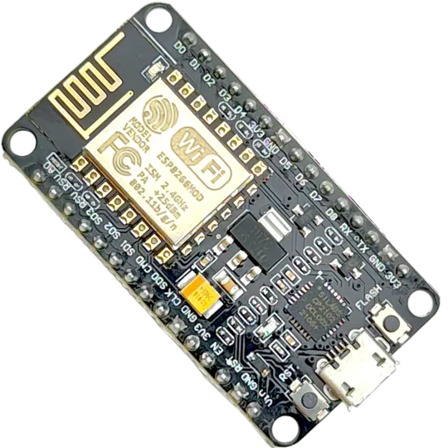
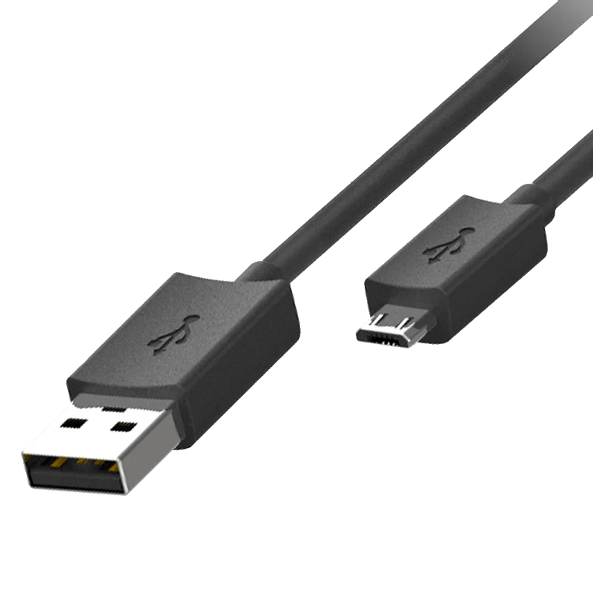
INTEGRANTES
MICROCONTROLADORES
Os nomes vao aqui
.
.
.
.
.
.
.
.
.
CIRCUITO DO PROJETO
LISTA DE COMPONENTES UTILIZADOS
AUTOMAÇÃO RESIDENCIAL COM MICROCONTROLADORES
A imagem mostra uma maquete de casa com LEDs conectados a um microcontrolador. O sistema permite acender e apagar os LEDs via comandos Bluetooth, simulando um controle de iluminação para automação residencial.
NodeMCU (ESP8266) Cabo Micro USB
Neste projeto, desenvolvemos uma maquete de uma casa automatizada que acende os LEDs por meio de comandos Bluetooth. Utilizamos microcontroladores para simular o controle de iluminação, ilustrando o conceito de automação residencial inteligente. A comunicação via Bluetooth permite o controle remoto, destacando a praticidade e a eficiência desse sistema.
COMO DIZIA MINHA EX TERMINAMOS (NUNCA NAMOREI)

Slide 6
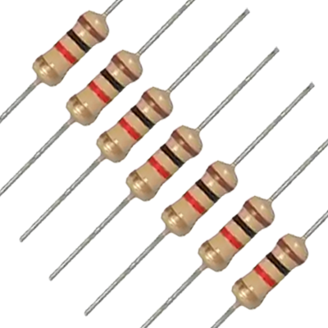
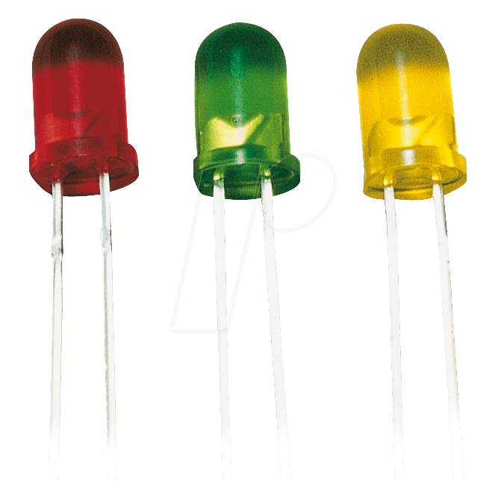
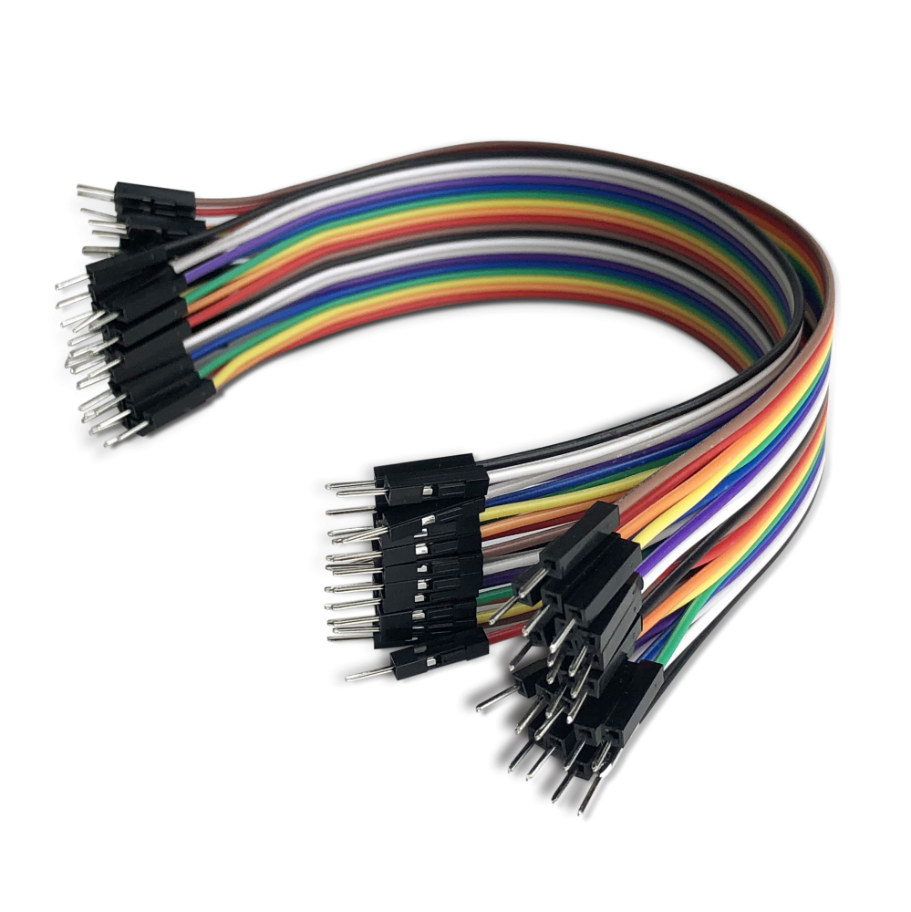
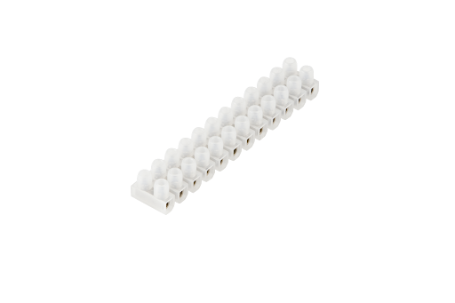
INTEGRANTES
MICROCONTROLADORES
Os nomes vao aqui
.
.
.
.
.
.
.
.
.
26 Jumpers 2 Barras de Sindal
10 LEDs 10 Resistores de 1kΩ
LISTA DE COMPONENTES E FUNCIONALIDADES
CIRCUITO DO PROJETO
AUTOMAÇÃO RESIDENCIAL COM MICROCONTROLADORES
NodeMCU (ESP8266) : Microcontrolador que possibilita a conexão Wi-Fi e o controle dos LEDs remotamente. Ele executa o código que se conecta ao Adafruit IO e interpreta os comandos recebidos.
Cabo Micro USB : Utilizado para alimentar o NodeMCU e transferir o código para o dispositivo.10
LEDs : As luzes do projeto, responsáveis ​​pela criação do efeito visual. Cada LED é controlado individualmente.
10 Resistores de 1kΩ : Limitam a corrente que passa pelos LEDs, protegendo-os contra sobrecarga e garantindo que operem de forma segura.
26 Fios Jumpers : Conectam o NodeMCU a LEDs, resistores e outros componentes, permitindo flexibilidade na montagem.
2 Barras de Sindal : Blocos de terminais usados ​​para organizar as conexões elétricas dos LEDs e resistores, facilitando a montagem e manutenção do circuito.
A imagem mostra uma maquete de casa com LEDs conectados a um microcontrolador. O sistema permite acender e apagar os LEDs via comandos Bluetooth, simulando um controle de iluminação para automação residencial.
Neste projeto, desenvolvemos uma maquete de uma casa automatizada que acende os LEDs por meio de comandos Bluetooth. Utilizamos microcontroladores para simular o controle de iluminação, ilustrando o conceito de automação residencial inteligente. A comunicação via Bluetooth permite o controle remoto, destacando a praticidade e a eficiência desse sistema.

Slide 7
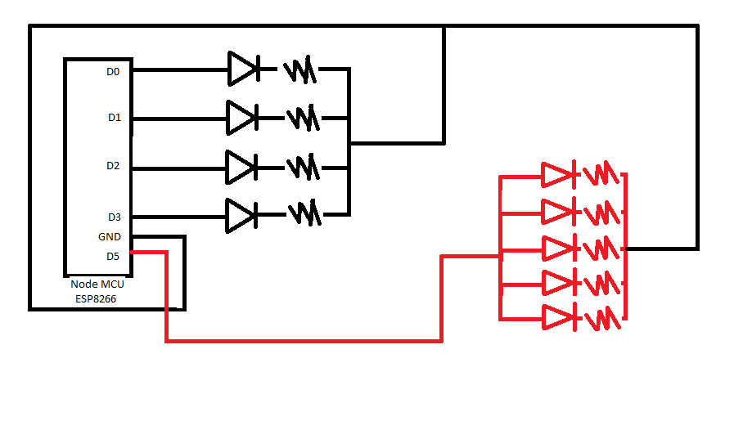
INTEGRANTES
MICROCONTROLADORES
Os nomes vao aqui
.
.
.
.
.
.
.
.
.
VISTA ESQUEMÁTICA DO CIRCUITO
CIRCUITO DO PROJETO
A imagem mostra uma maquete de casa com LEDs conectados a um microcontrolador. O sistema permite acender e apagar os LEDs via comandos Bluetooth, simulando um controle de iluminação para automação residencial.

Slide 8
INTEGRANTES
MICROCONTROLADORES
Os nomes vao aqui
.
.
.
.
.
.
.
.
.
LISTA DE COMPONENTES E FUNCIONALIDADES
CIRCUITO DO PROJETO
AUTOMAÇÃO RESIDENCIAL COM MICROCONTROLADORES
NodeMCU (ESP8266) : Microcontrolador que possibilita a conexão Wi-Fi e o controle dos LEDs remotamente. Ele executa o código que se conecta ao Adafruit IO e interpreta os comandos recebidos.
Cabo Micro USB : Utilizado para alimentar o NodeMCU e transferir o código para o dispositivo.10
LEDs : As luzes do projeto, responsáveis ​​pela criação do efeito visual. Cada LED é controlado individualmente.
10 Resistores de 1kΩ : Limitam a corrente que passa pelos LEDs, protegendo-os contra sobrecarga e garantindo que operem de forma segura.
26 Fios Jumpers : Conectam o NodeMCU a LEDs, resistores e outros componentes, permitindo flexibilidade na montagem.
2 Barras de Sindal : Blocos de terminais usados ​​para organizar as conexões elétricas dos LEDs e resistores, facilitando a montagem e manutenção do circuito.
A imagem mostra uma maquete de casa com LEDs conectados a um microcontrolador. O sistema permite acender e apagar os LEDs via comandos Bluetooth, simulando um controle de iluminação para automação residencial.
Neste projeto, desenvolvemos uma maquete de uma casa automatizada que acende os LEDs por meio de comandos Bluetooth. Utilizamos microcontroladores para simular o controle de iluminação, ilustrando o conceito de automação residencial inteligente. A comunicação via Bluetooth permite o controle remoto, destacando a praticidade e a eficiência desse sistema.
Simulação do Projeto

Slide 9
INTEGRANTES
MICROCONTROLADORES
Os nomes vao aqui
.
.
.
.
.
.
.
.
.
LISTA DE COMPONENTES E FUNCIONALIDADES
CIRCUITO DO PROJETO
AUTOMAÇÃO RESIDENCIAL COM MICROCONTROLADORES
NodeMCU (ESP8266) : Microcontrolador que possibilita a conexão Wi-Fi e o controle dos LEDs remotamente. Ele executa o código que se conecta ao Adafruit IO e interpreta os comandos recebidos.
Cabo Micro USB : Utilizado para alimentar o NodeMCU e transferir o código para o dispositivo.10
LEDs : As luzes do projeto, responsáveis ​​pela criação do efeito visual. Cada LED é controlado individualmente.
10 Resistores de 1kΩ : Limitam a corrente que passa pelos LEDs, protegendo-os contra sobrecarga e garantindo que operem de forma segura.
26 Fios Jumpers : Conectam o NodeMCU a LEDs, resistores e outros componentes, permitindo flexibilidade na montagem.
2 Barras de Sindal : Blocos de terminais usados ​​para organizar as conexões elétricas dos LEDs e resistores, facilitando a montagem e manutenção do circuito.
A imagem mostra uma maquete de casa com LEDs conectados a um microcontrolador. O sistema permite acender e apagar os LEDs via comandos Bluetooth, simulando um controle de iluminação para automação residencial.
Neste projeto, desenvolvemos uma maquete de uma casa automatizada que acende os LEDs por meio de comandos Bluetooth. Utilizamos microcontroladores para simular o controle de iluminação, ilustrando o conceito de automação residencial inteligente. A comunicação via Bluetooth permite o controle remoto, destacando a praticidade e a eficiência desse sistema.
Obrigado!!!

